Slide 1
«От здорового питания- к здоровому поколению»
Волонтёрский отряд «Искра»
МАОУ Бегишевской СОШ
фестиваль-конкурс
волонтерских проектов «Здоровое питание»

Slide 2
Длительность проекта
с 01.12.2019
по 01.02.2020

Slide 3
Цели и задачи проекта
сконцентрировать внимание учащихся на ценностях здоровья и долголетия;
помочь учащимся задуматься о необходимости быть здоровыми, приобщения к здоровому образу жизни;
работать над формированием устойчивых навыков здорового образа жизни, гигиены питания, принципах безопасного и качественного питания;
развивать творческие способности, память, внимание, познавательный интерес;
воспитывать ответственное отношение учащихся к своему здоровью.

Slide 4
Актуальность
С самого раннего детства у ребенка формируются вкусовые пристрастия и привычки. В их формировании важнейшую роль играет семья. Именно в младшем возрасте важно сформировать у детей правильное представление о здоровом питании, способствовать пониманию того, что здоровое питание должно являться неотъемлемой частью повседневной жизни.

Slide 5
Ожидаемые результаты
Формирование знаний и установка на здоровый образ жизни и здоровое питание.
Развитие самостоятельности и ответственности за выбор продуктов и блюд в своём рационе питания.
Бережное отношение к традициям и ценностям в сфере питания и здоровья.
Развитие эстетических чувств.
Формирование умения планировать питание и образ жизни.
Использование различных способов поиска информации.
Овладение логическими действиями сравнения, анализа и синтеза на примере питания и здоровья.
Повышение информированности детей, родителей о здоровье и здоровом питании, о формировании принципов здоровья.

Slide 6
Методы реализации проекта
Анкетирование учащихся школы и родителей.
Урок здоровья с детьми о правильном питании.
Консультации с родителями на темы здорового питания.
Мастер-класс по приготовлению блюда от Ветеранской организации
Классные часы, игровые мероприятия о здоровом образе жизни, правильном питании.
Разработка памяток о здоровом питании.
Квест-игра «В поисках здорового питания»

Slide 7
Эксперимент с Кока-колой и чипсами для родителей
В рамках проведения фестиваля-конкурса волонтёрских проектов «Здоровое питание» возникла идея о проведении родительского собрания по данной тематике. Цель данного мероприятия чтобы родители задумались о том, в каком количестве их ребенок употребляет чипсы и Кока-колу и исключат их из потребительской корзины - значит, нам удалось сохранить здоровье детей и взрослых. На собрании каждый родитель получает памятку «Что мы едим» из серии «Правильное питание».

Slide 8
Эксперимент с Кока-колой и чипсами для родителей

Slide 9
Эксперимент с Кока-колой и чипсами для родителей

Slide 10
Эксперимент с Кока-колой и чипсами для родителей

Slide 11
Эксперимент с Кока-колой и чипсами для родителей

Slide 12
Эксперимент с Кока-колой и чипсами для родителей
В ходе исследования был проведён анализ чипсов на наличие жиров, крахмала, соли и вредных канцерогенов и получены факты, позволяющие дать обоснованный ответ на главный вопрос всей работы. Опытным путём мы подтвердили выдвинутую гипотезу о том, что картофельные чипсы содержат вещества, вредные для здоровья подрастающего поколения, что, несмотря на моду, следует всё же прислушаться к диетологам и максимально ограничить употребление в пищу картофельных чипсов.

Slide 13
Памятка для родителей

Slide 14
Эксперимент с Кока-колой и чипсами для родителей
Вывод :
От того, как дети питаются, во многом зависит состояние их здоровья, трудоспособность, защитные и приспособительные возможности организма, заболеваемость и продолжительность жизни. Только умеренное сбалансированное , здоровое питание может стать гарантией долгих лет жизни.

Slide 15
Урок здоровья от Витамина Витаминовича
Возраст аудитории: 1-4 классы
Цель: прививать навыки здорового образа жизни, показать значимость витаминов для здоровья человека.

Slide 16
Урок здоровья от Витамина Витаминовича

Slide 17
Урок здоровья от Витамина Витаминовича

Slide 18
Урок здоровья от Витамина Витаминовича

Slide 19
Урок здоровья от Витамина Витаминовича

Slide 20
Урок здоровья от Витамина Витаминовича
Вывод:
Важный путь улучшения обеспеченности организма витаминами – увеличение потребления овощей и фруктов.

Slide 21
Витаминное кафе
Мастер-класс от повара «Винегрет»
Ребята учились готовить винегрет. Вспомнили о пользе овощей. Какие витамины находятся в них. Показали как надо резать овощи на винегрет.

Slide 22
Урок здоровья от Витамина Витаминовича

Slide 23
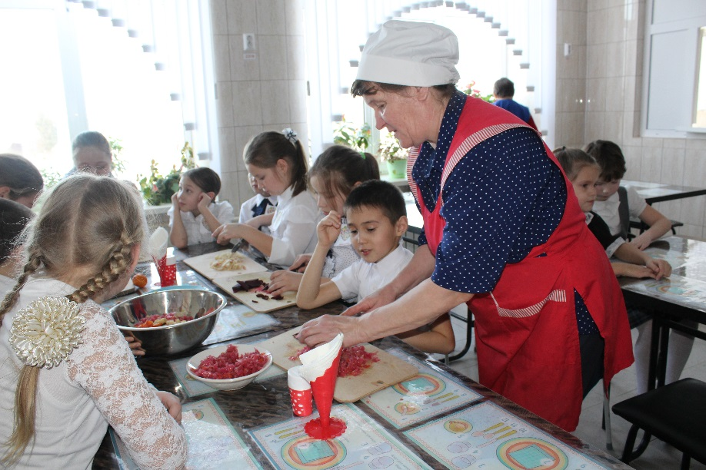
Витаминное кафе

Slide 24
Витаминное кафе
Вывод:
Ребятам очень понравилось готовить винегрет. Они очень старались. Винегрет получился очень вкусный.

Slide 25
Рецепты блюд здорового питания
Аудитория – педагоги школы.
Для учителей нашей школы нашли рецепты полезных и лёгких в приготовлении блюд для здорового питания.

Slide 26
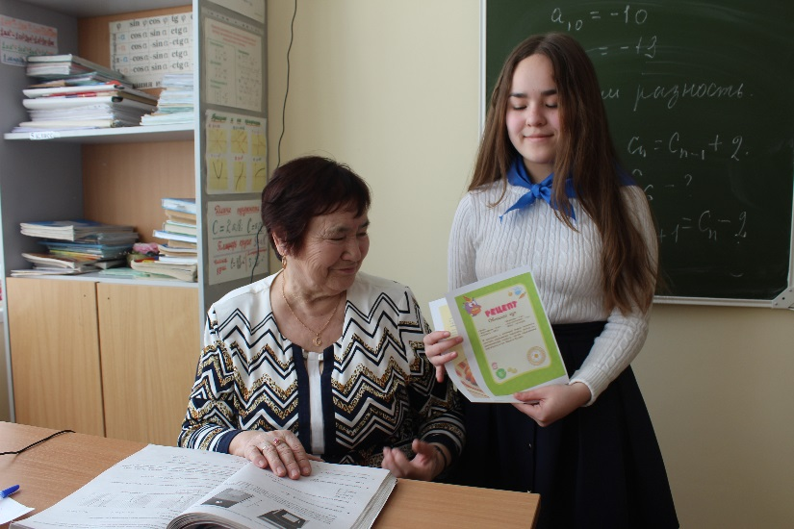
Рецепты блюд здорового питания

Slide 27
Рецепты блюд здорового питания

Slide 28
Квест-игра «В поисках здорового питания»
Аудитория: 1-4 класс
Цель: формировать у детей представления о правильном питании, как основе здорового образа жизни.
1 команда: «Витаминки»
2 команда «Здоровячки»

Slide 29
Квест-игра «В поисках здорового питания»
Игра представляет собой командное соревнование, в ходе которого участникам предлагаются интеллектуальные, творческие задания (загадки и подсказки, с помощью которых они переходят от одной точки заданного маршрута к следующей, получая за это приятные сюрпризы) при этом их необходимо выполнить быстрее соперников. В данном случае тематика мероприятия подразумевает связь с вопросами здорового питания и здорового образа жизни.

Slide 30
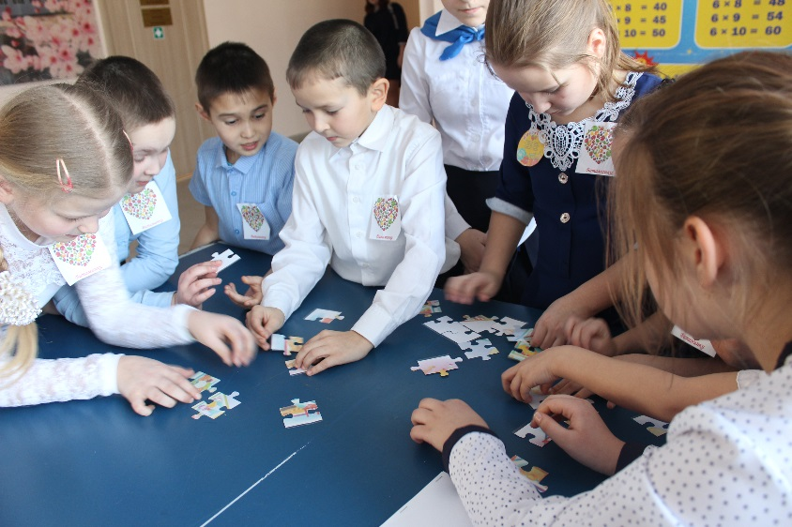
Квест-игра «В поисках здорового питания»

Slide 31
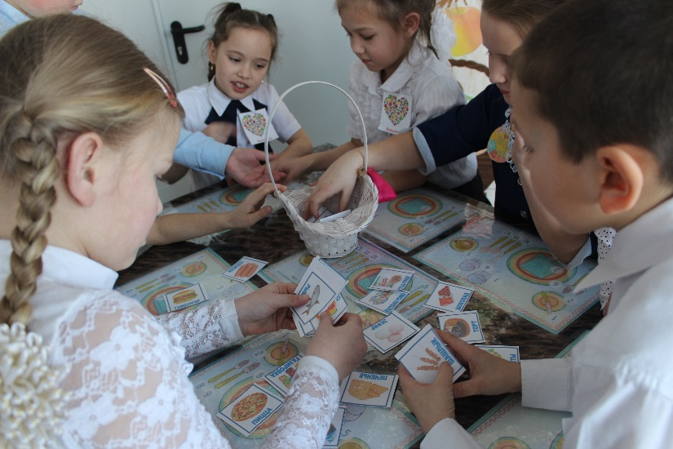
Квест-игра «В поисках здорового питания»

Slide 32
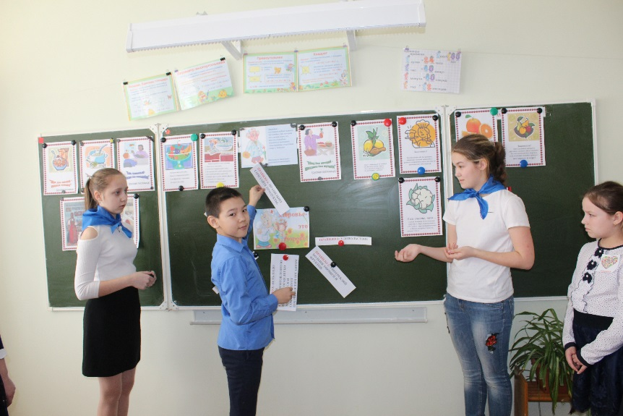
Квест-игра «В поисках здорового питания»

Slide 33
Квест-игра «В поисках здорового питания»

Slide 34
Квест-игра «В поисках здорового питания»

Slide 35
Квест-игра «В поисках здорового питания»

Slide 36
Выводы:
Наше здоровье зависит от пищи, которую мы едим. Чтобы оставаться здоровым надо питаться строго по режиму, выполнять правила питания.
Мы выяснили, какие из продуктов полезны, а от употребления каких продуктов лучше отказаться. Полноценное и правильно организованное питание — необходимое условие долгой и полноценной жизни, отсутствия многих заболеваний.

Slide 37
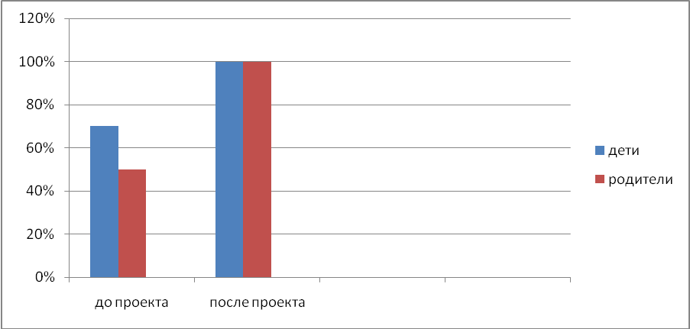
Эффективность проекта
Оценкой эффективности проекта служат следующие показатели:
- проект позволил повысить мотивацию к изучению программы «Здоровое питание»

Slide 38
Эффективность проекта

Slide 39
Волонтёрский отряд «Искра»
1. Макуркова Вероника
2.Хатунцева Евгения
3.Берген Егор
4.Гилемханова Алина
5. Аллаярова Сабина
6. Курмукова Зарина

Slide 40
Волонтёрский отряд «Искра»

